Slide 1


文献阅读分享
汇报人
马龙飞
2022年11月6日

Slide 2

Semi-Distributed Resource Management in
UAV-Aided MEC Systems: A Multi-Agent Federated
Reinforcement Learning Approach
无人机辅助多接入边缘计算系统的半分布式资源管理:一种多智能体联合强化学习方法
1
Y. Nie, J. Zhao, F. Gao and F. R. Yu, "Semi-Distributed Resource Management in UAV-Aided MEC Systems: A Multi-Agent Federated Reinforcement Learning Approach," in IEEE Transactions on Vehicular Technology, vol. 70, no. 12, pp. 13162-13173, Dec. 2021, doi: 10.1109/TVT.2021.3118446.

Slide 3



目录
CONTENTS
01
02
背景与挑战
系统模型
03
04
联邦式强化学习
性能评估
2

Slide 4
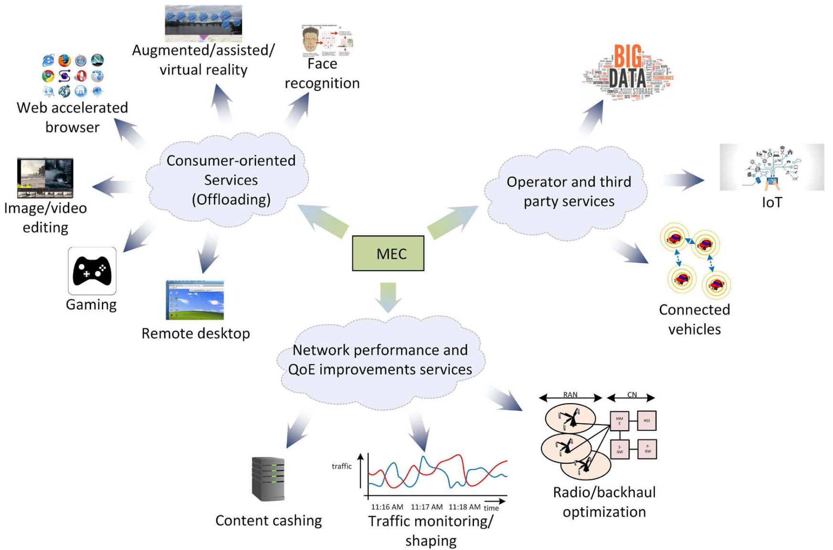
1
Background and Challenges
边缘计算：将服务器部署至用户边缘
——大幅降低时延、功耗，提升服务质量
应用场景广泛
面向消费者的服务
（人脸识别，网页、游戏加速）
运营商和第三方服务
（辅助物联网、车联网络）
网络性能和QoE改进服务
（边缘缓存、优化信息调度）
3
Use scenarios for the MEC

Slide 5






1
Background and Challenges
边缘计算技术在部署中面临的挑战
固定位置服务器难以适应复杂的动态环境
状态信息具有高度动态性
传统方法难以解决长期优化问题
用户信息存在泄露风险
利用无人机构建灵活的边缘计算平台
集中式优化需收集用户信息
多智能体强化学习
半分布式训练方法
4

Slide 6
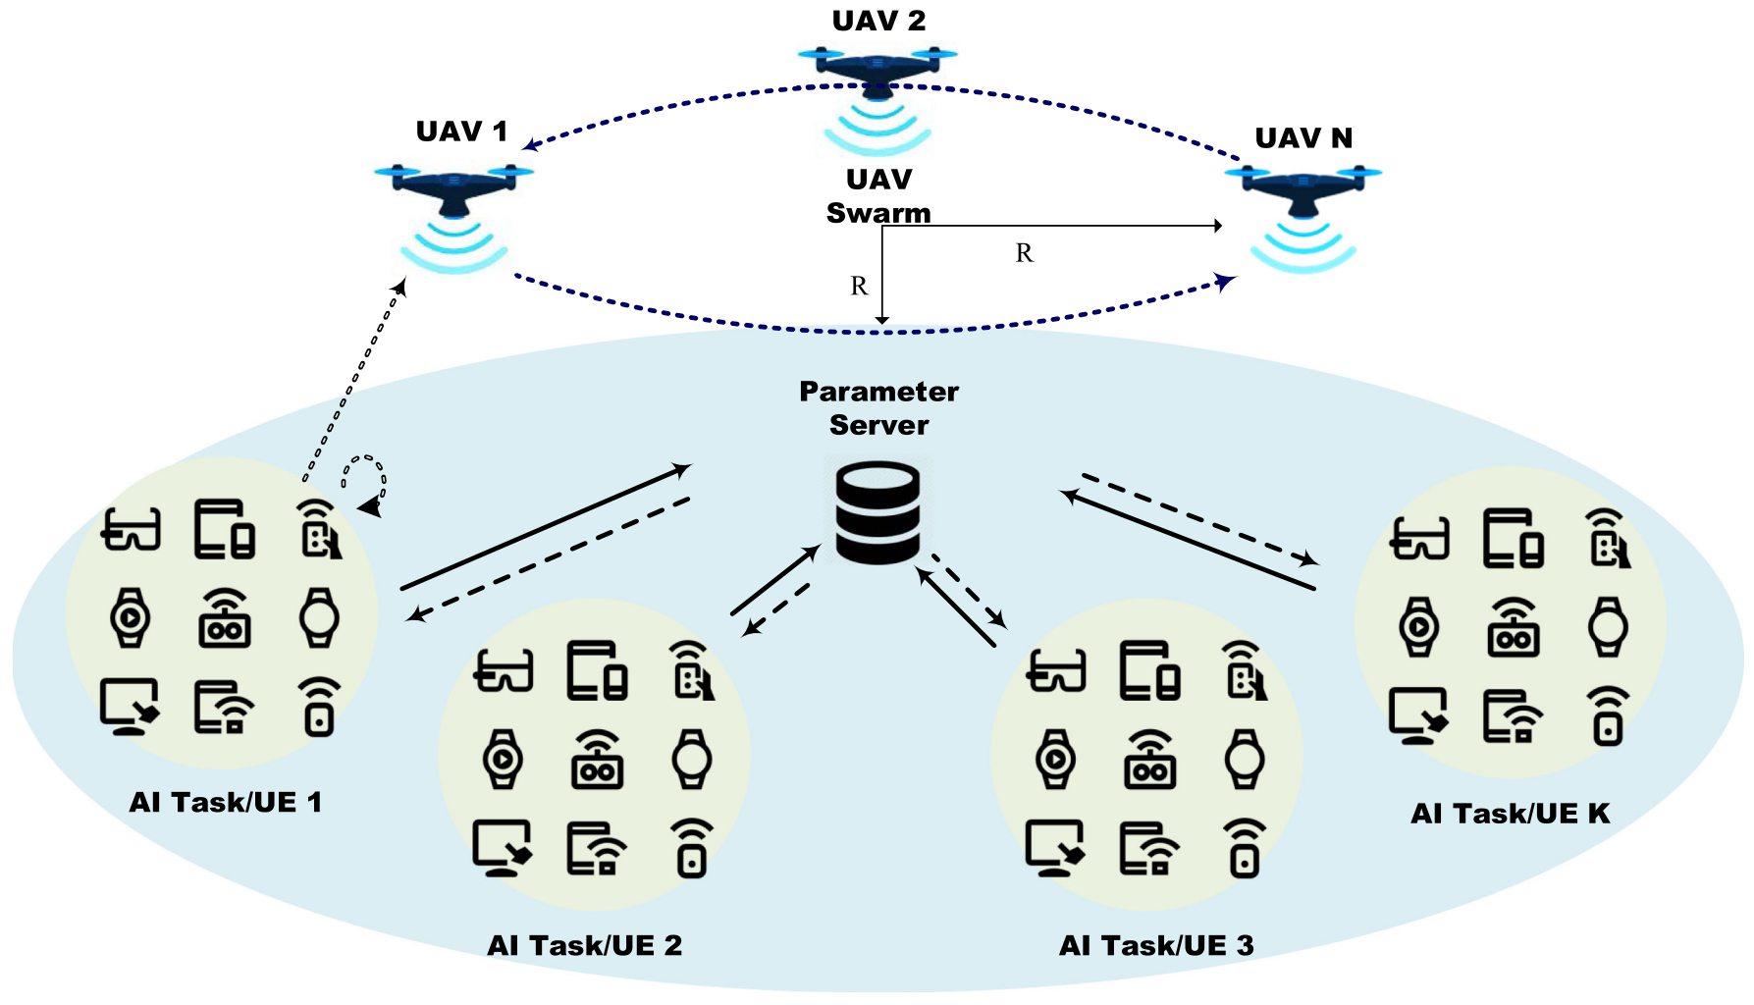
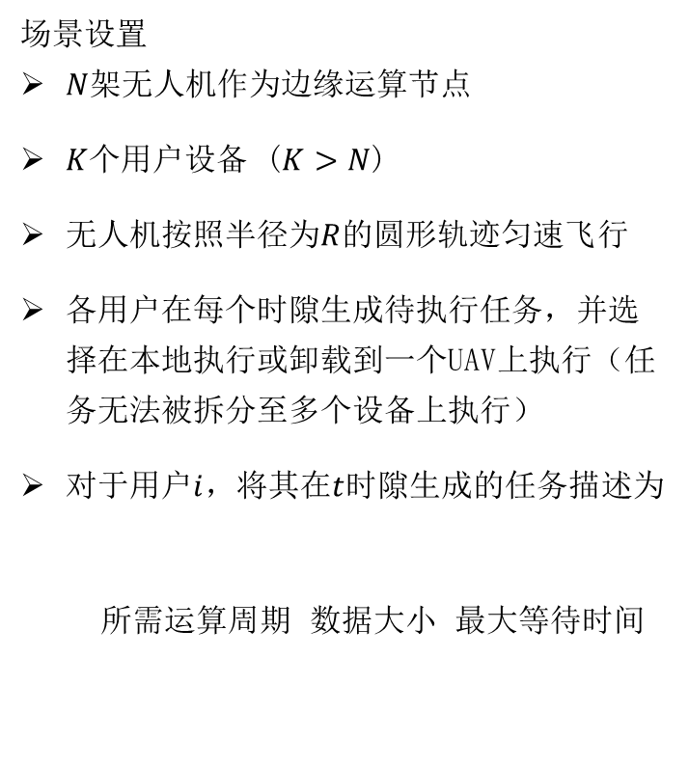
2
System Model
无人机辅助的边缘计算通信系统
场景设置
$N$架无人机作为边缘运算节点
$K$个用户设备 ($K>N$)
无人机按照半径为$R$的圆形轨迹匀速飞行
各用户在每个时隙生成待执行任务，并选择在本地执行或卸载到一个UAV上执行（任务无法被拆分至多个设备上执行）
对于用户$i$，将其在$t$时隙生成的任务描述为
所需运算周期 数据大小 最大等待时间
5

Slide 7
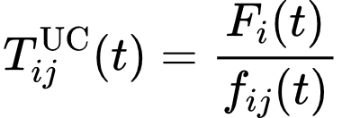
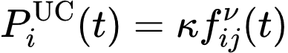
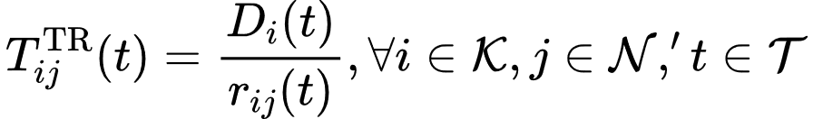
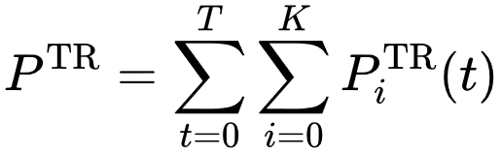
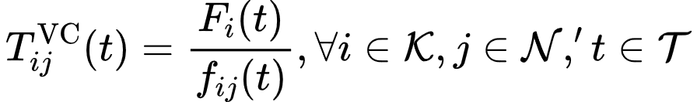
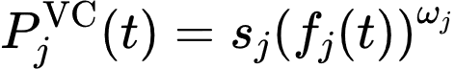
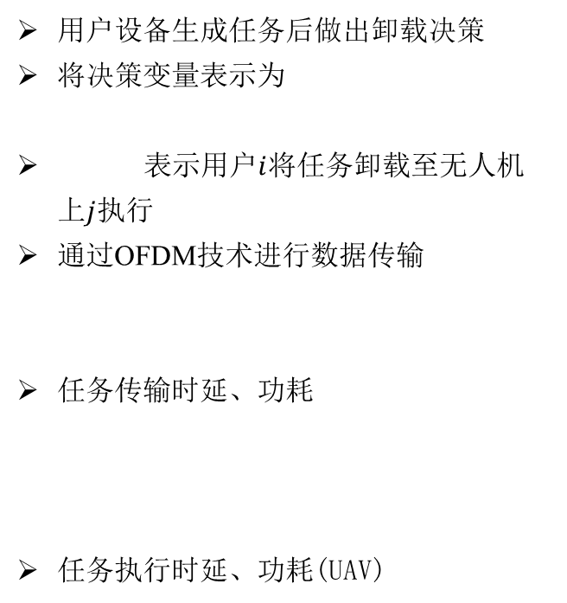
2
System Model
卸载模型
本地模型
用户设备生成任务后做出卸载决策
将决策变量表示为
表示用户$i$将任务卸载至无人机上$j$执行
通过OFDM技术进行数据传输
任务传输时延、功耗
任务执行时延、功耗(UAV)
用户本地计算时延
用户本地计算能耗
6

Slide 8
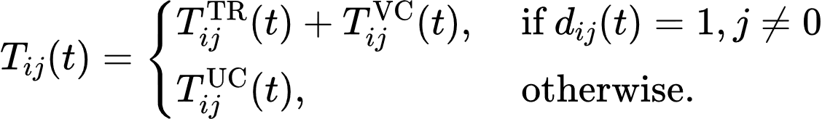
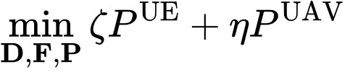
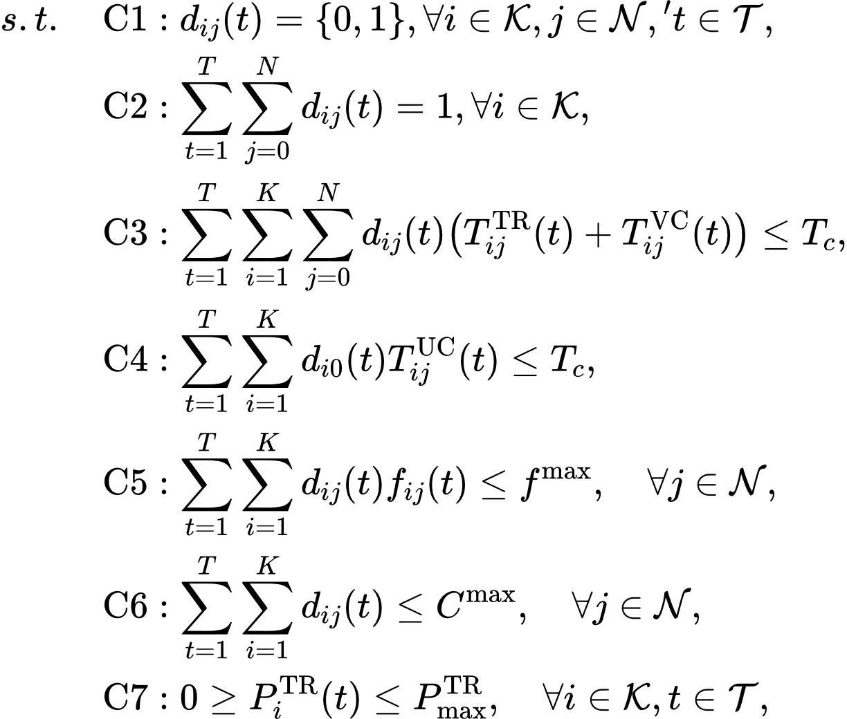
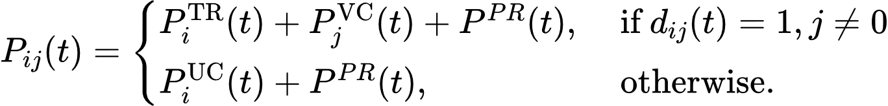
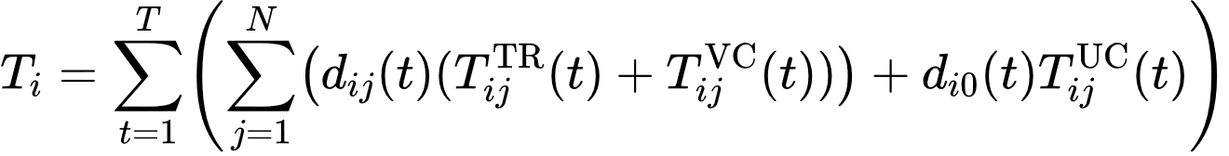
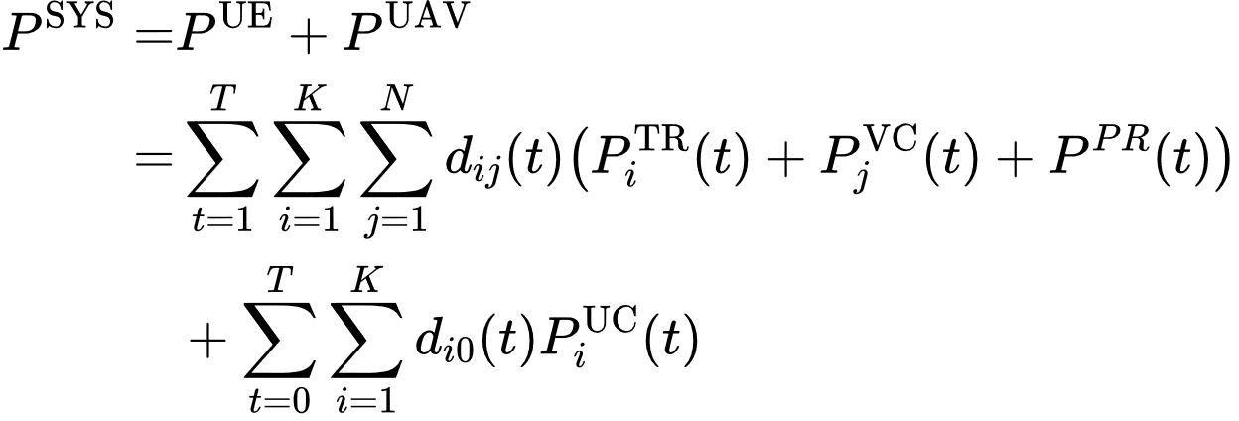
2
System Model
问题公式化
特定卸载决策下的任务执行时延
特定卸载决策下的任务执行功耗
任务实际执行时延
系统总功耗
优化问题
7

Slide 9
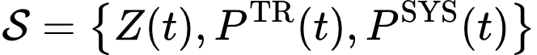
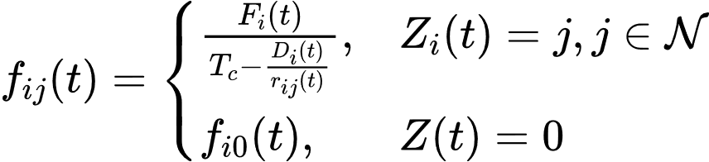
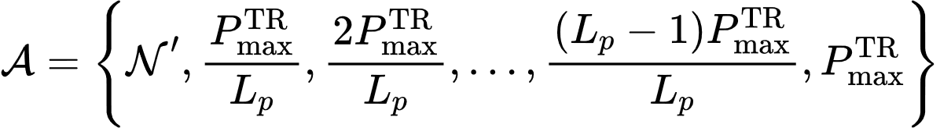
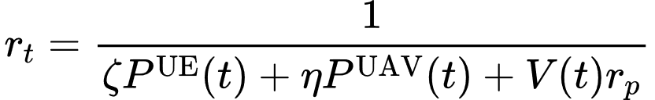
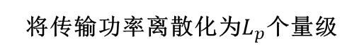
3
Federated Reinforcement Learning
马尔可夫过程
状态信息
计算资源分配规则
动作向量
奖励函数
在满足时延需求的情况下尽可能地降低功耗
将传输功率离散化为$L_{p}$个量级
优化目标
约束
8

Slide 10
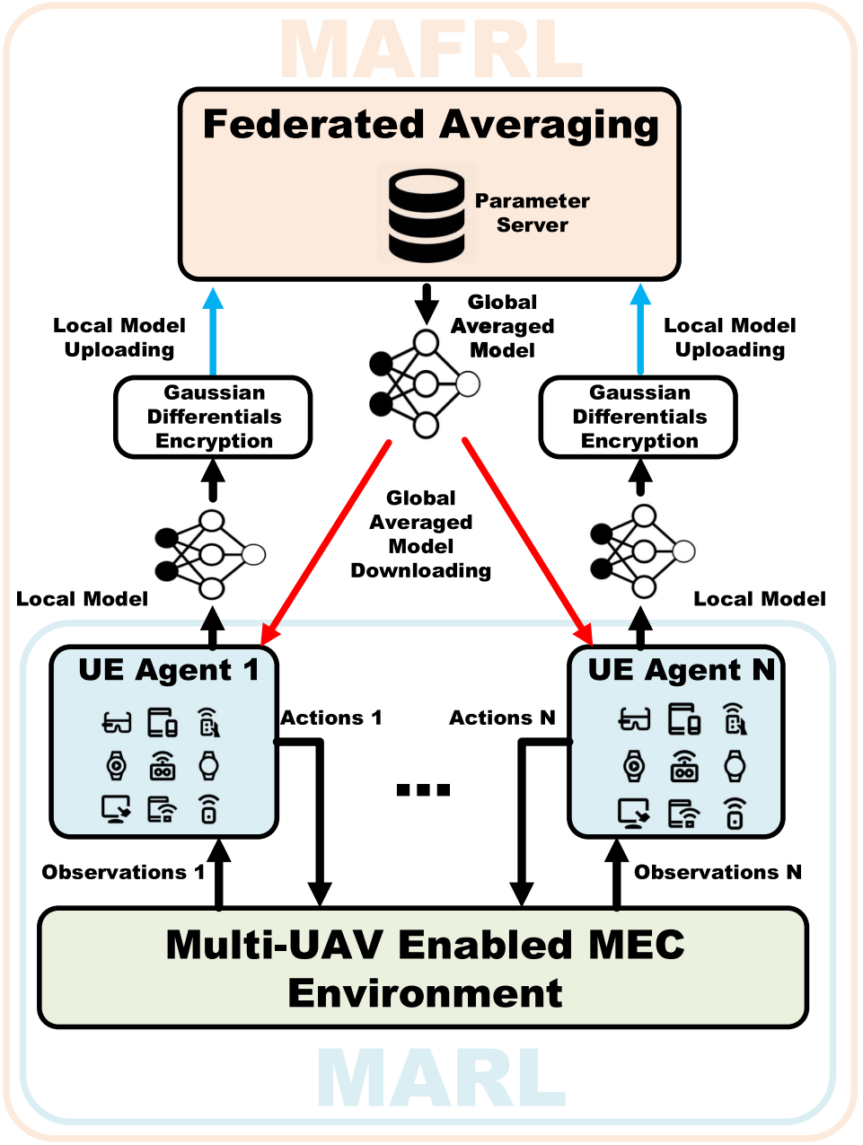
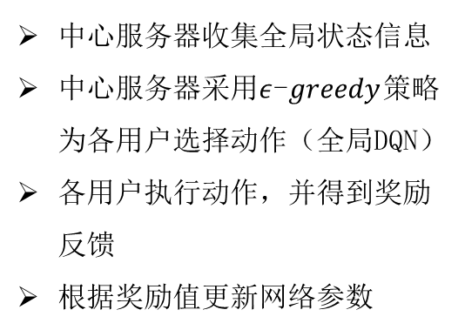
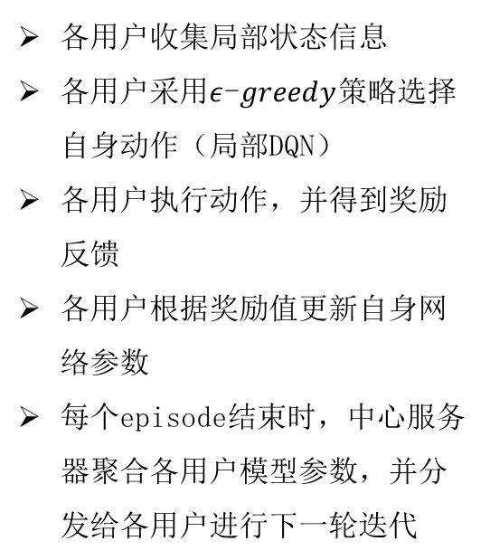
3
Federated Reinforcement Learning
集中式MARL算法
半分布式MAFRL算法
中心服务器收集全局状态信息
中心服务器采用$ε$-$greedy$策略为各用户选择动作（全局DQN）
各用户执行动作，并得到奖励反馈
根据奖励值更新网络参数
各用户收集局部状态信息
各用户采用$ε$-$greedy$策略选择自身动作（局部DQN）
各用户执行动作，并得到奖励反馈
各用户根据奖励值更新自身网络参数
每个episode结束时，中心服务器聚合各用户模型参数，并分发给各用户进行下一轮迭代
使用全局状态信息集中式训练
使用局部状态信息分布式训练
9

Slide 11
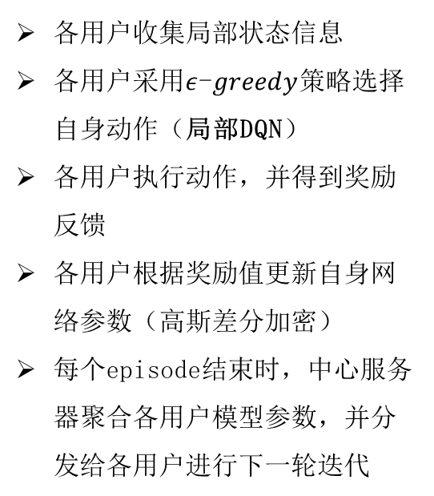
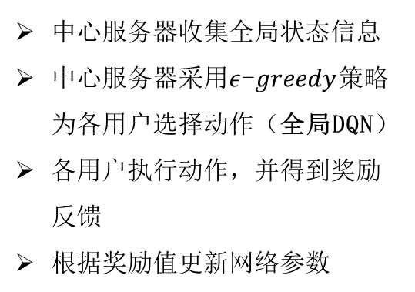
3
Federated Reinforcement Learning
集中式MARL算法
半分布式MAFRL算法
中心服务器收集全局状态信息
中心服务器采用$ε$-$greedy$策略为各用户选择动作（全局DQN）
各用户执行动作，并得到奖励反馈
根据奖励值更新网络参数
智能体掌握全局信息，更易学习到全局最优策略
服务器需不断收集全局信息，通信开销大
集中式训练造成用户隐私泄露风险
各用户收集局部状态信息
各用户采用$ε$-$greedy$策略选择自身动作（局部DQN）
各用户执行动作，并得到奖励反馈
各用户根据奖励值更新自身网络参数（高斯差分加密）
每个episode结束时，中心服务器聚合各用户模型参数，并分发给各用户进行下一轮迭代
使用全局状态信息集中式训练
分布式训练降低通信开销，结合高斯差分加密技术有效地保护用户隐私
会造成一定的性能损失
使用局部状态信息分布式训练
10

Slide 12
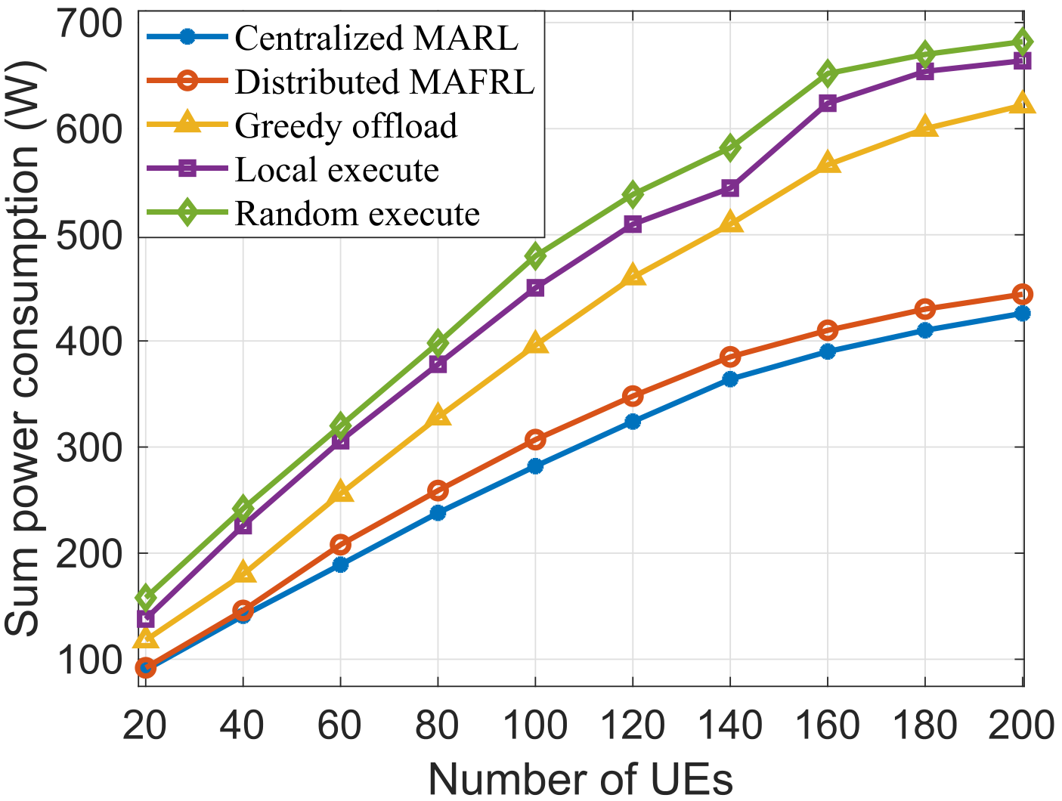
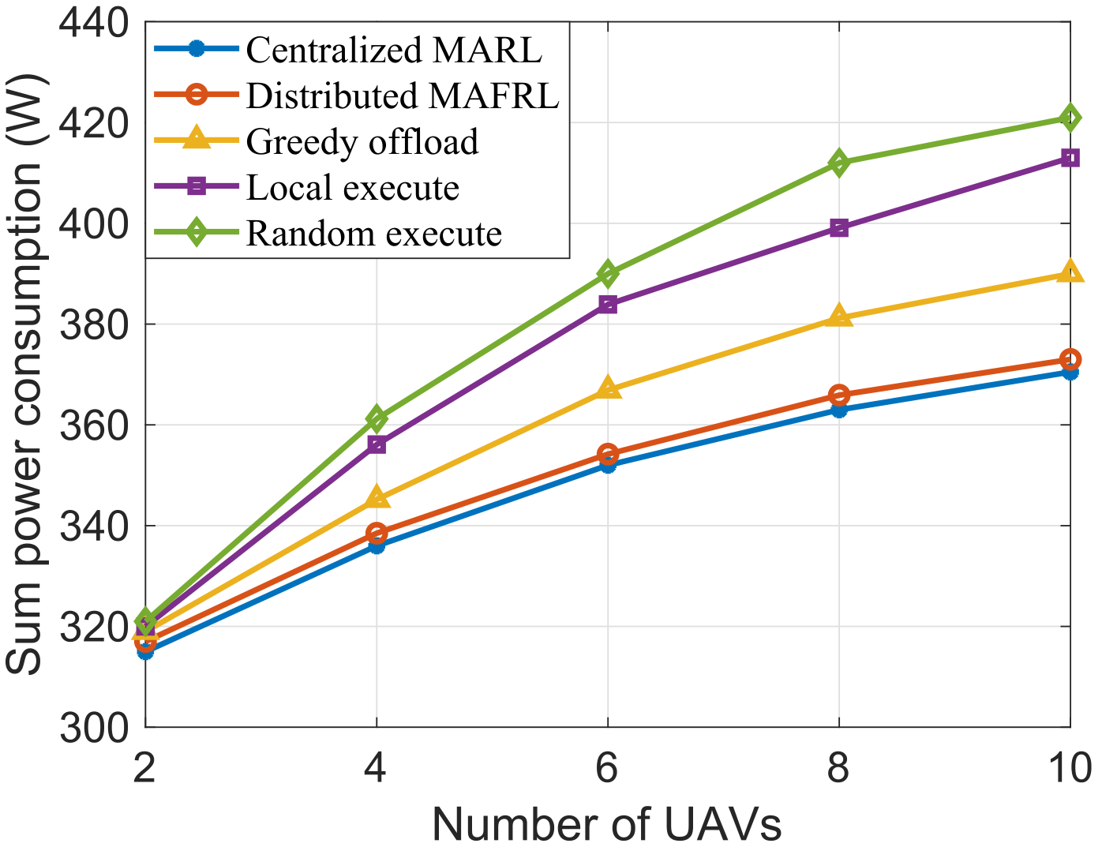
4
Performance Evaluation
算法性能对比
11
功耗vs用户数量
功耗vs无人机数量

Slide 13
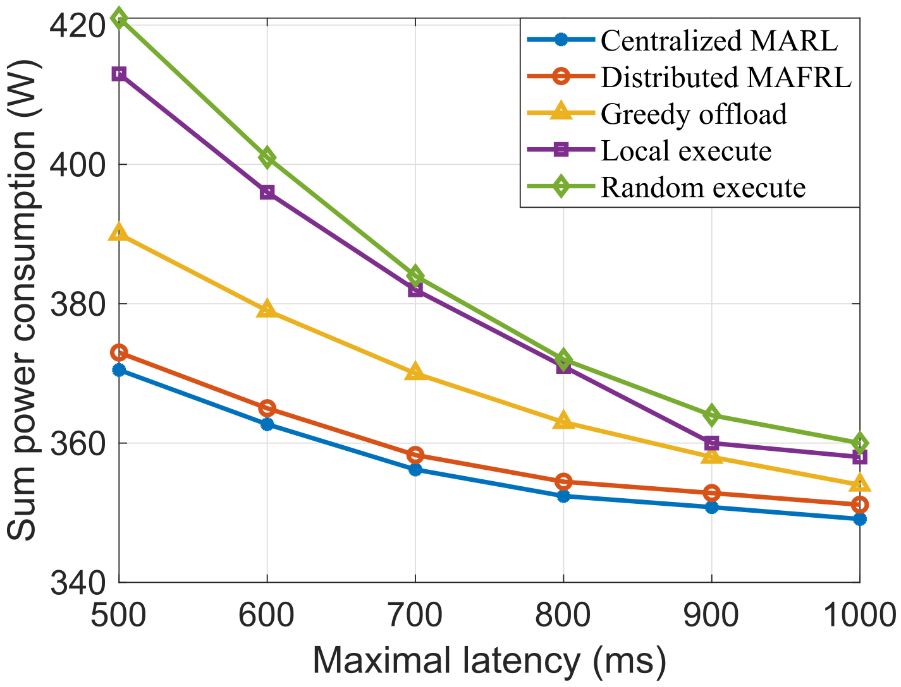
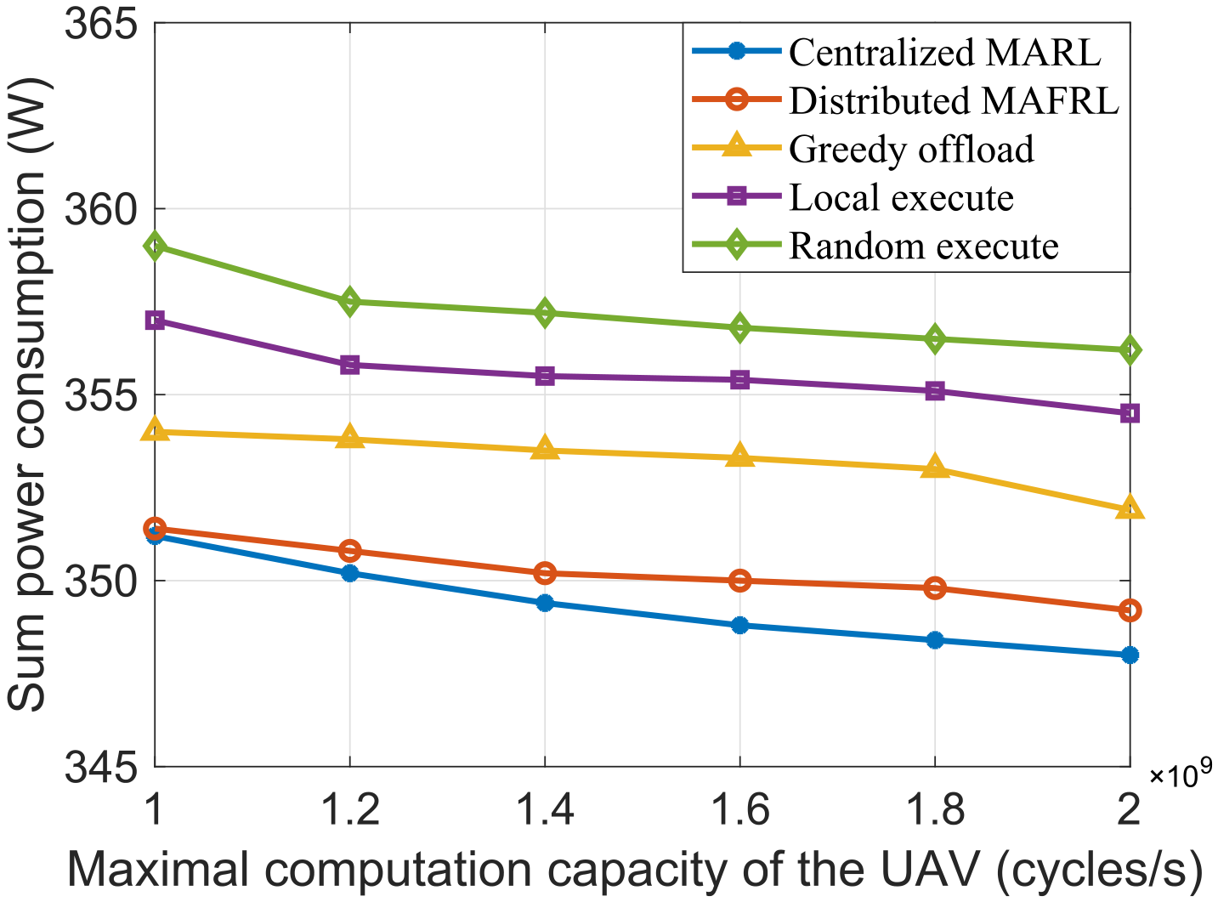
4
Performance Evaluation
算法性能对比
12
功耗vs最大等待时延
功耗vs无人机算力

Slide 14
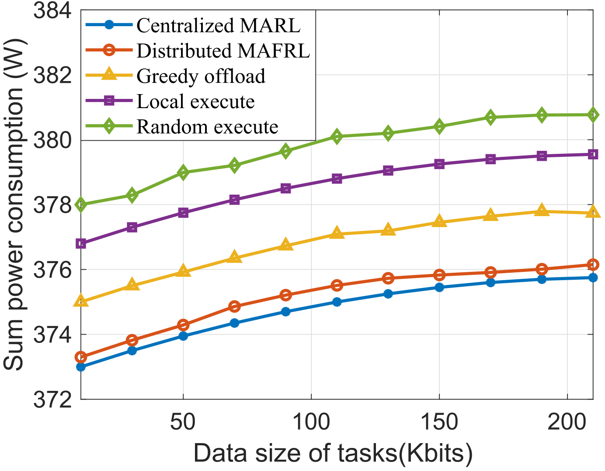
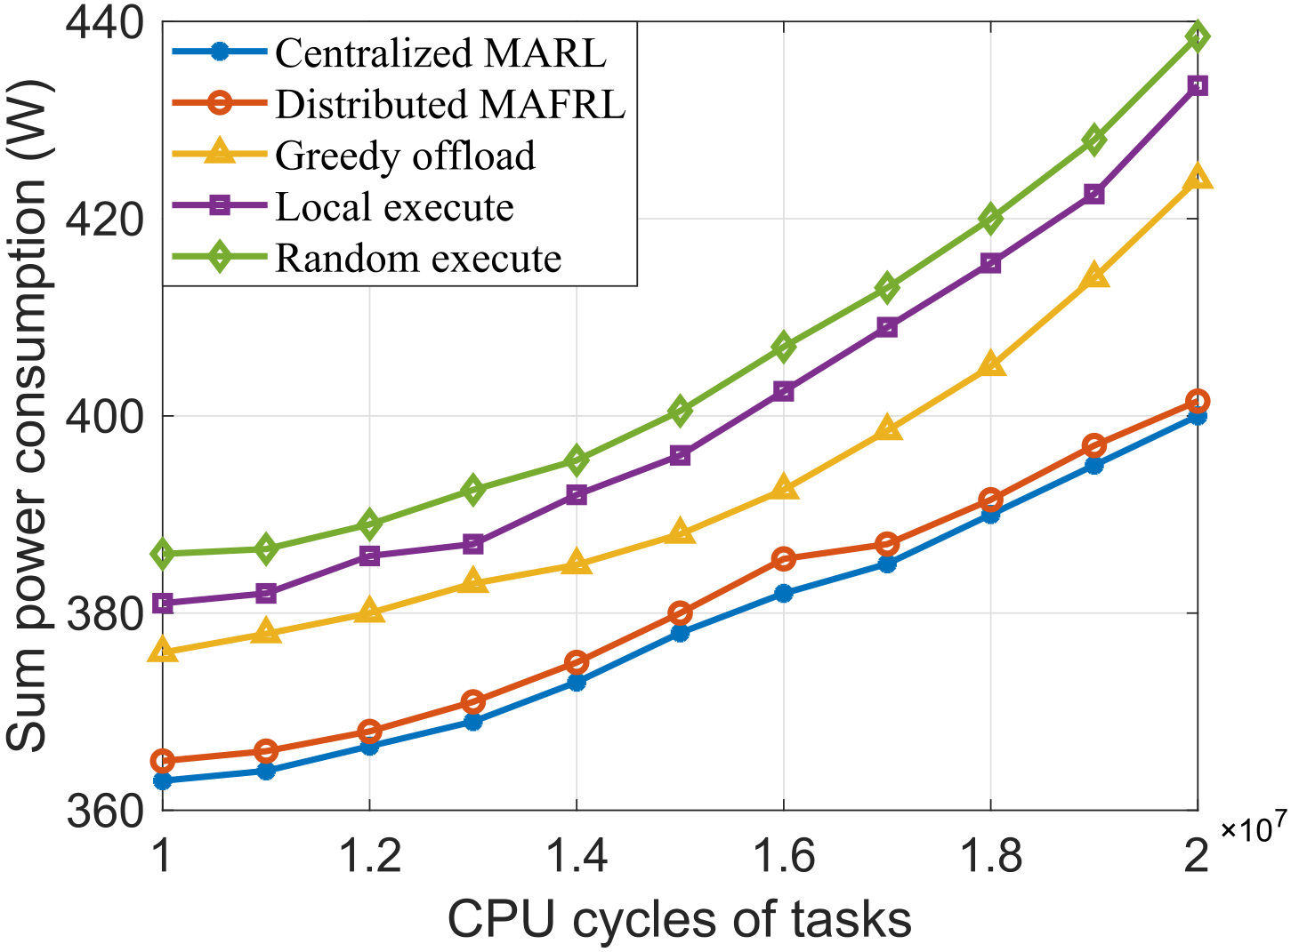
4
Performance Evaluation
算法性能对比
13
功耗vs数据大小
功耗vs任务复杂度

Slide 15
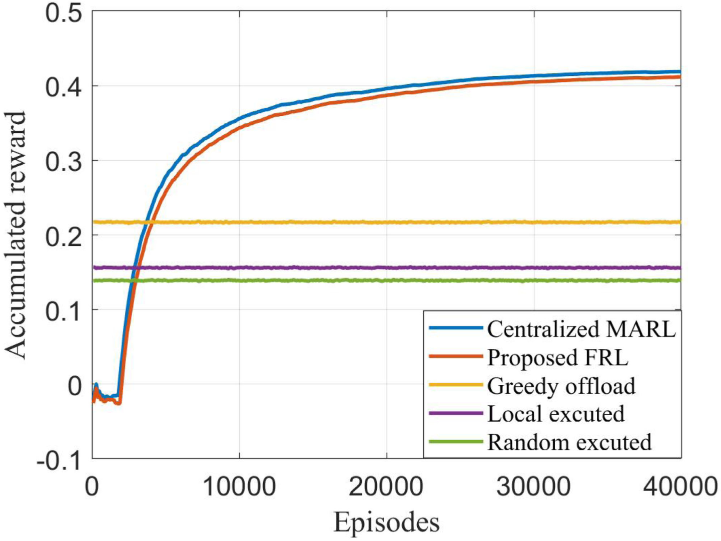
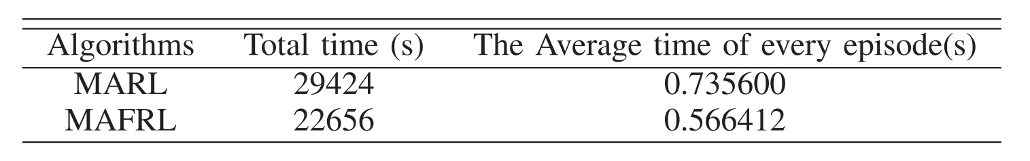
4
Performance Evaluation
收敛速度对比
训练效率对比
14

Slide 16



感谢大家观看

